Slide 1
Автоматизированная информационная система «Молодежь России»

Slide 3
Что такое АИС «Молодежь России» и какие у нее «+» ?
- это система регистрации на молодежные мероприятия Федерального агентства по делам молодежи, органов исполнительной власти субъектов Российской Федерации, реализующие государственную молодежную политику.

Slide 4
«+» от регистрации в АИС для молодежи
Единый доступ к мероприятиям, проводимым на региональном, окружном, федеральном и международном уровнях.
Оперативное получение информации о начале и окончании регистрации на интересующие мероприятия.
Возможность получения баллов за участие в мероприятии, что дает возможность зарекомендовать себя для участия в будущем.
Формирование кадрового резерва для организаций, учреждений области.

Slide 9
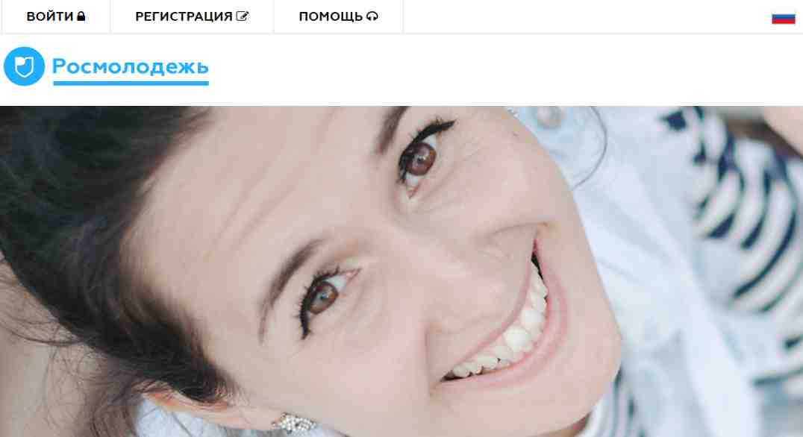
Адрес:https://myrosmol.ru

Slide 10
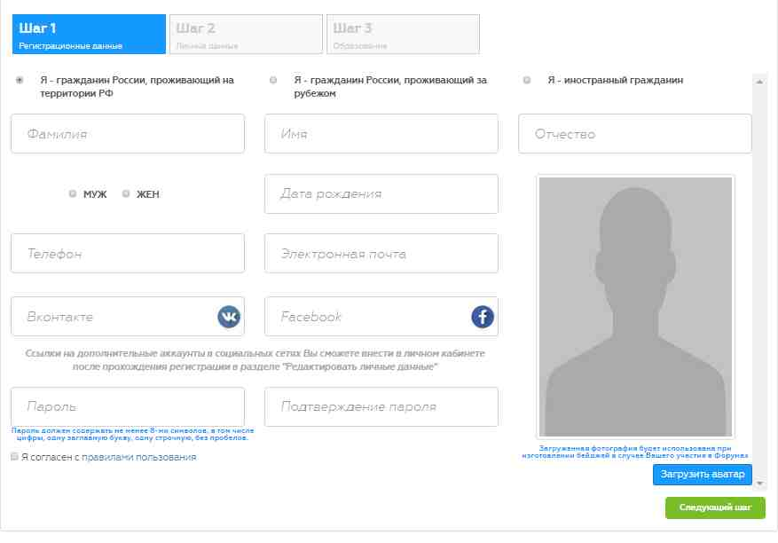
Как осуществляется регистрация в АИС «Молодежь России?

Slide 11
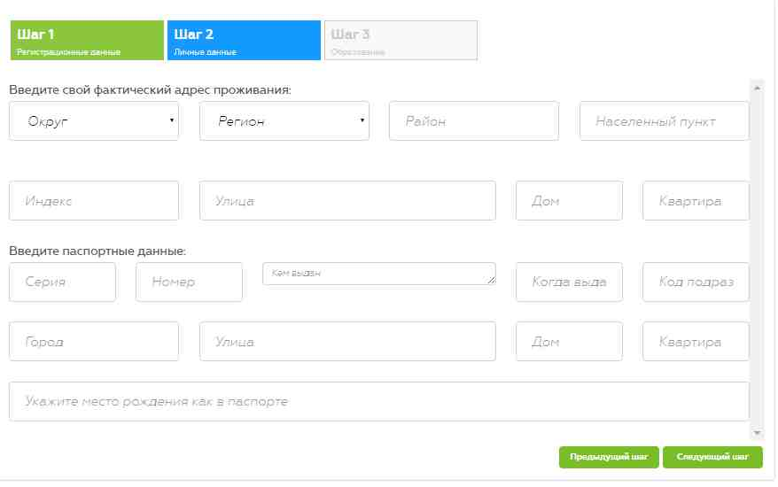
Как осуществляется регистрация в АИС «Молодежь России?

Slide 12
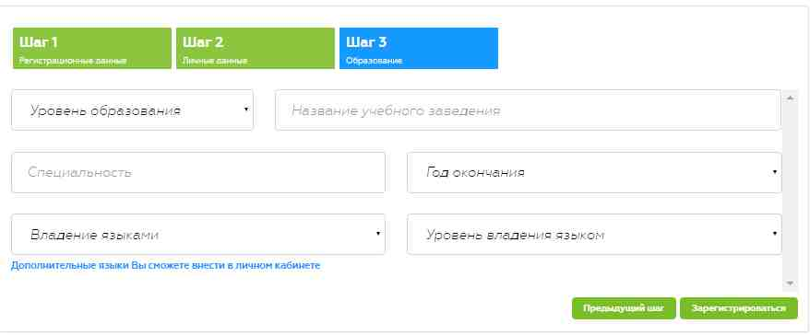
Как осуществляется регистрация в АИС «Молодежь России?

Slide 13
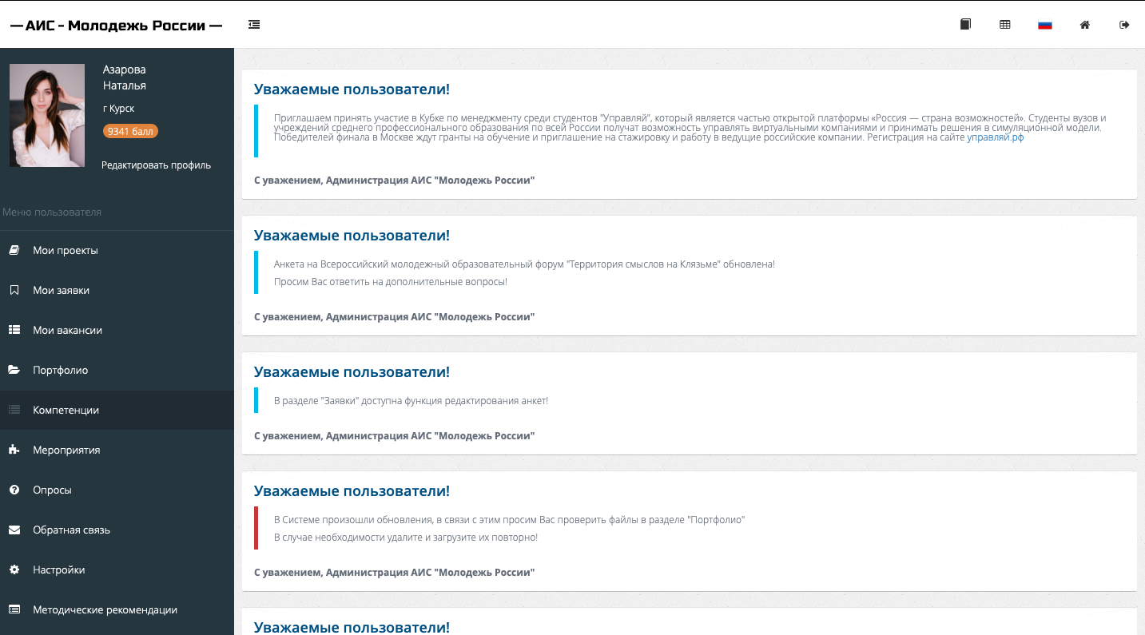
Как осуществляется регистрация на мероприятия в АИС «Молодежь России?

Slide 14
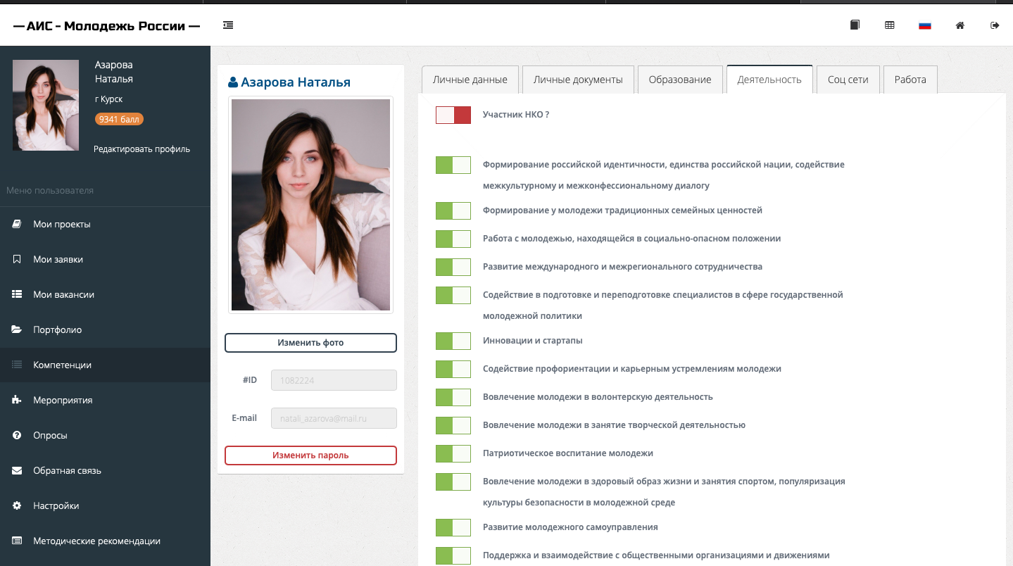
Как осуществляется регистрация на мероприятия в АИС «Молодежь России?
Если мероприятия не отображаются …

Slide 16
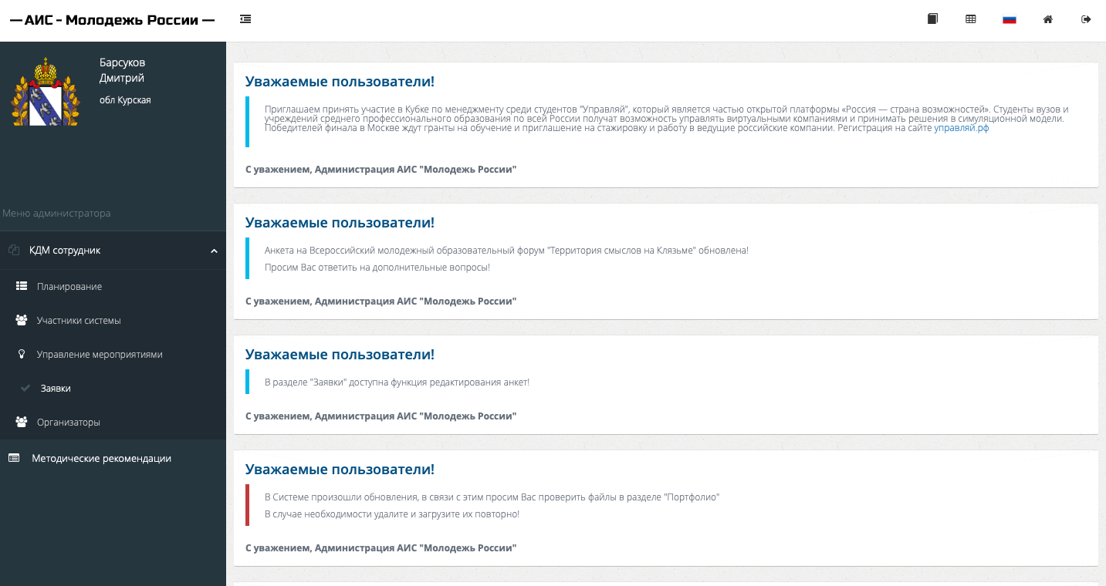
Как выглядит личный кабинет администратора мероприятий в регионах вАИС «Молодежь России?

Slide 17
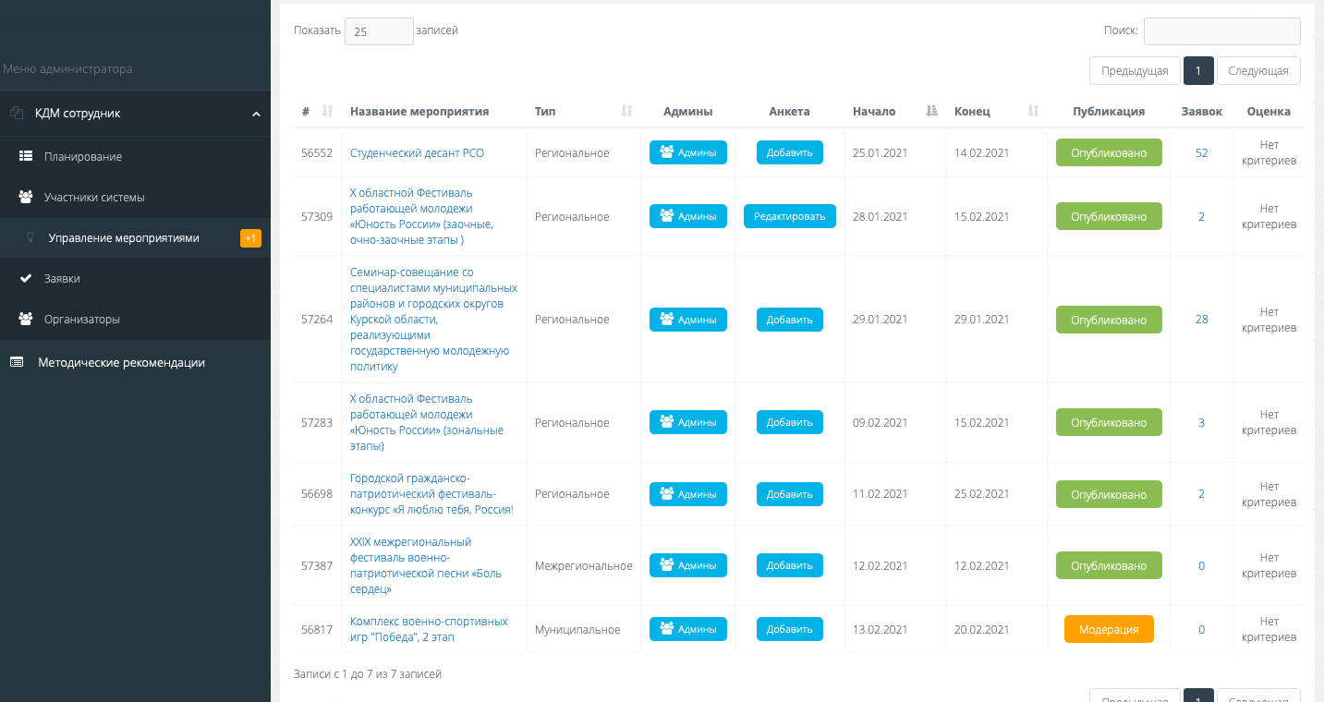
Как выглядит личный кабинет администратора мероприятий в регионах вАИС «Молодежь России?

Slide 18
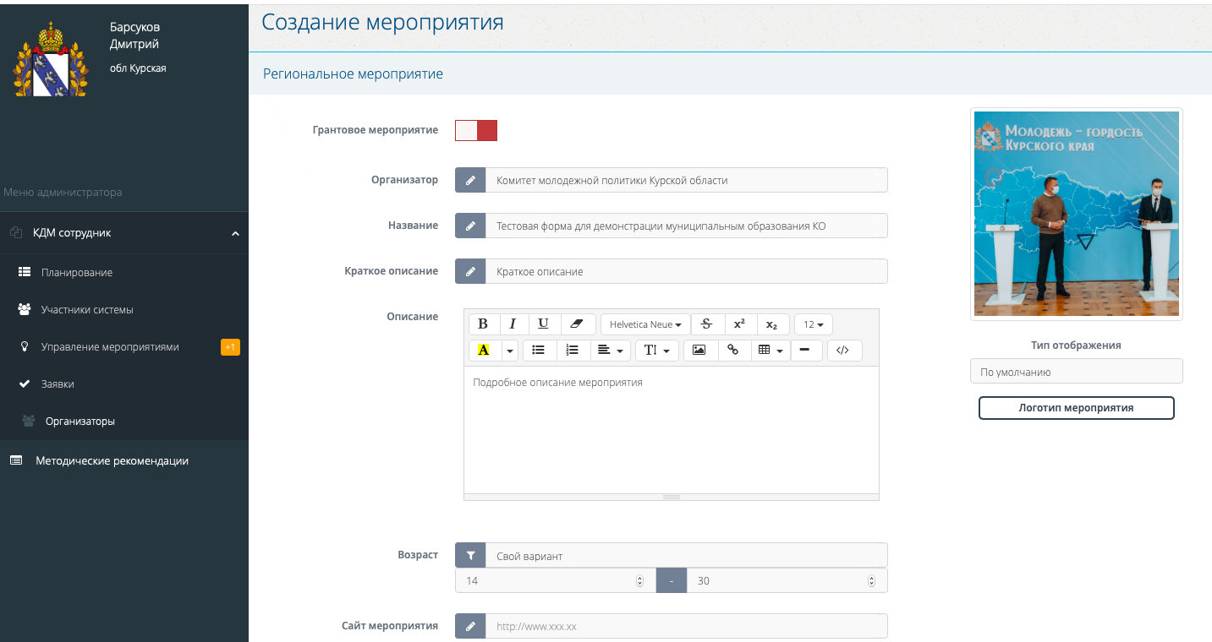
Как подать заявку на модерацию вашего мероприятия муниципального образования в
АИС «Молодежь России?

Slide 19
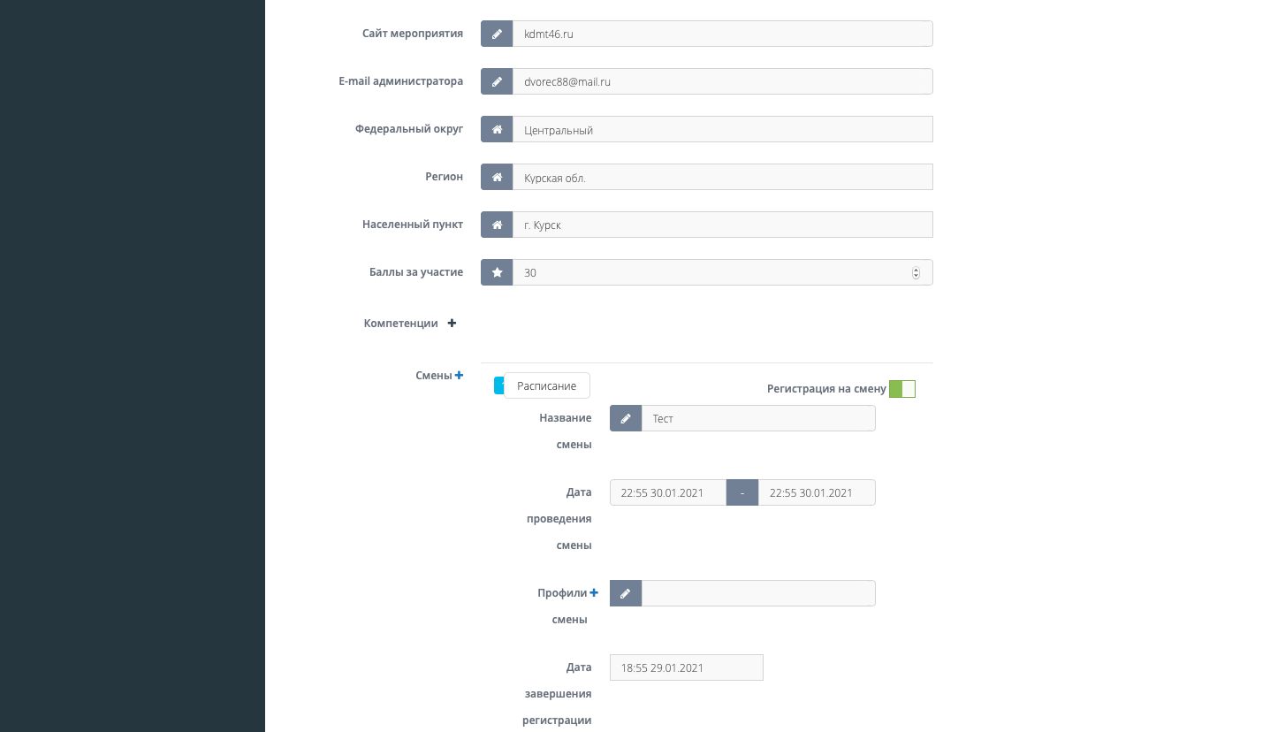
Как подать заявку на модерацию вашего мероприятия муниципального образования в
АИС «Молодежь России?

Slide 20
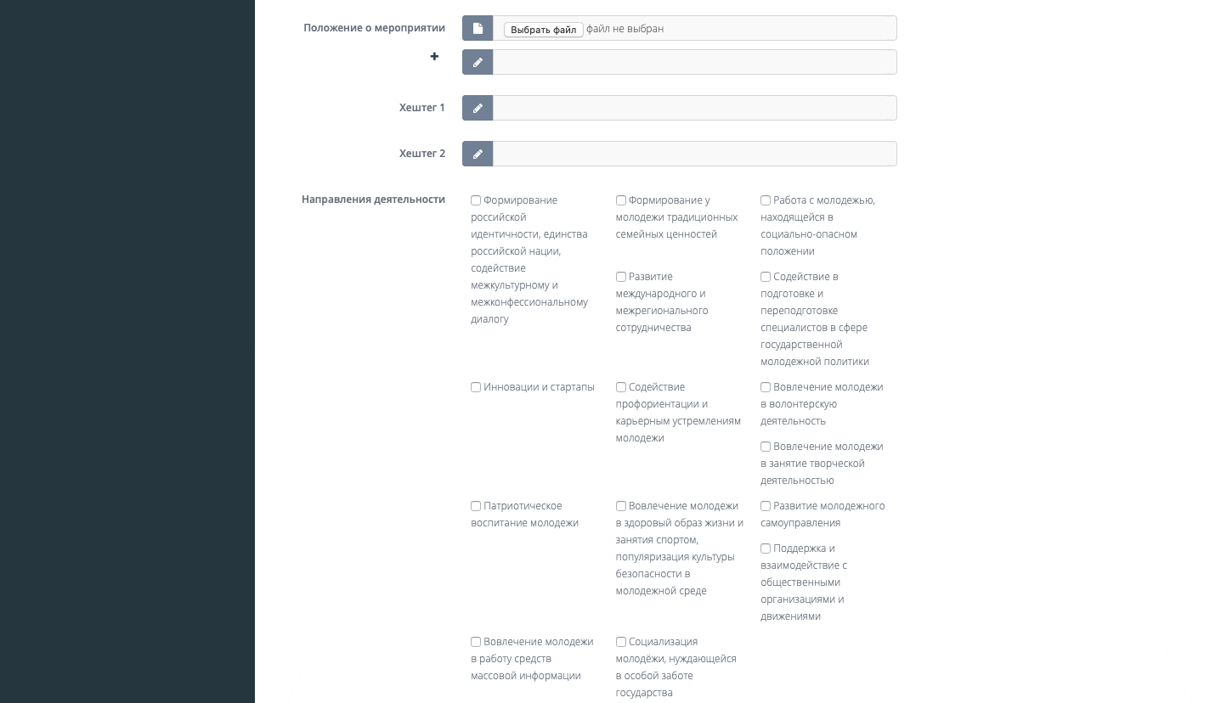
Как подать заявку на модерацию вашего мероприятия муниципального образования в
АИС «Молодежь России?

Slide 21
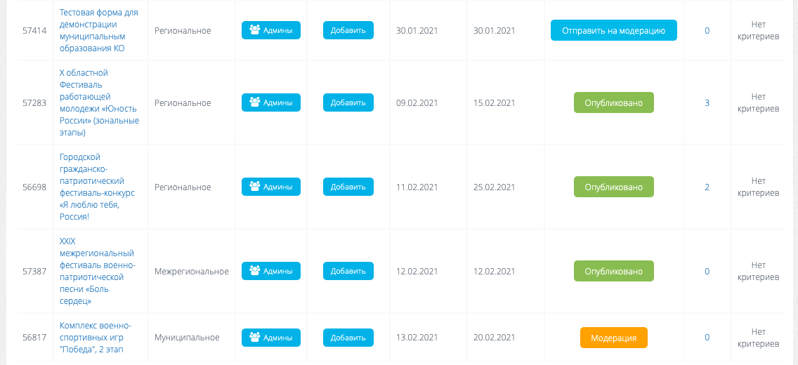
Как подать заявку на модерацию вашего мероприятия муниципального образования в
АИС «Молодежь России?

Slide 22
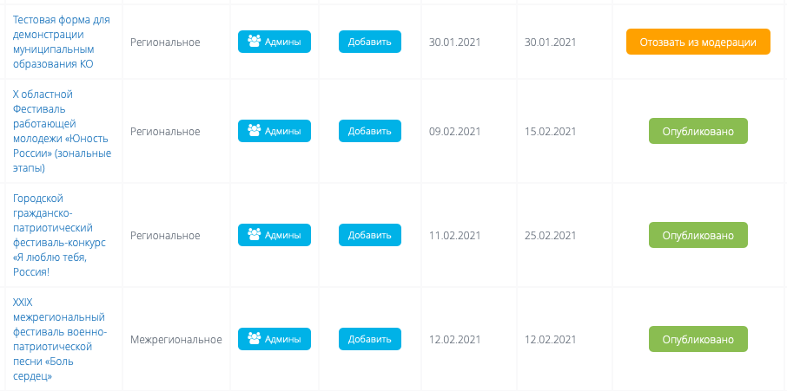
Как подать заявку на модерацию вашего мероприятия муниципального образования в
АИС «Молодежь России?

Slide 23
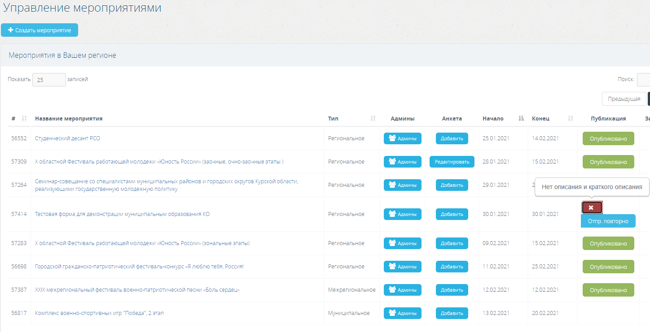
Вы можете посмотреть историю модерации вашего мероприятия

Slide 24
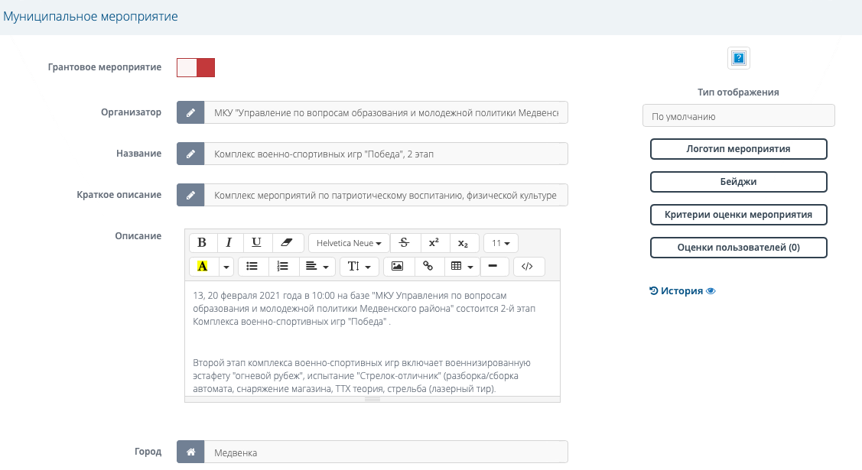
Вы можете посмотреть историю модерации вашего мероприятия

Slide 25
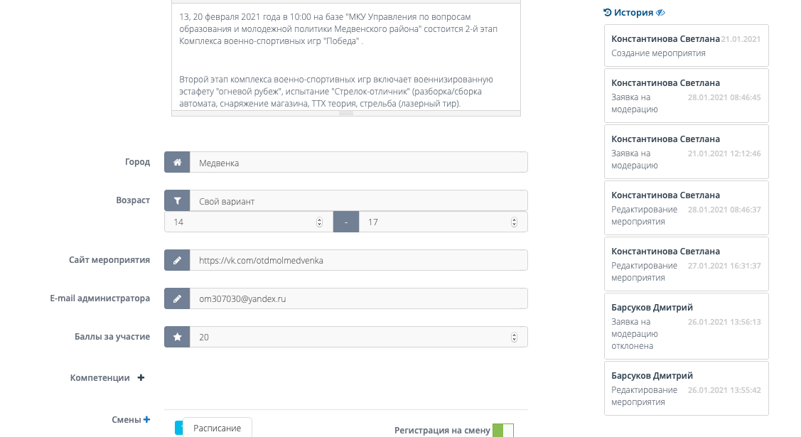
Вы можете посмотреть историю модерации вашего мероприятия

